Slide 1
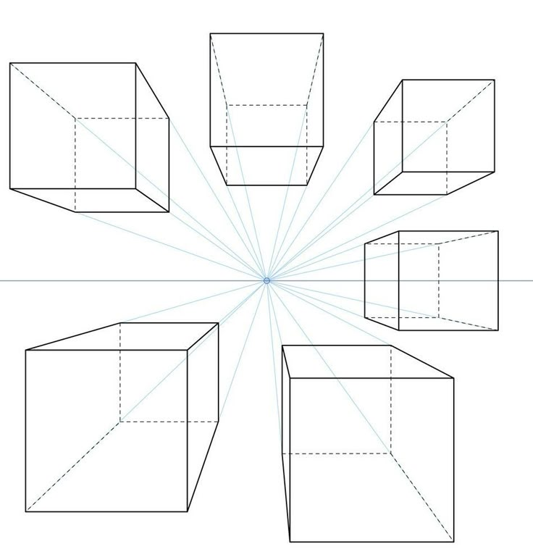
Proyección en perspectiva
Leonel Vidal
Computación Gráfica

Slide 2
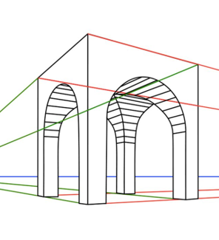
Índice
¿Qué es la perspectiva?
Fundamentos
Tipos de Perspectivas
Aplicaciones
Perspectiva en 3D digital
Conclusión

Slide 3

¿Qué es la perspectiva?

Slide 4
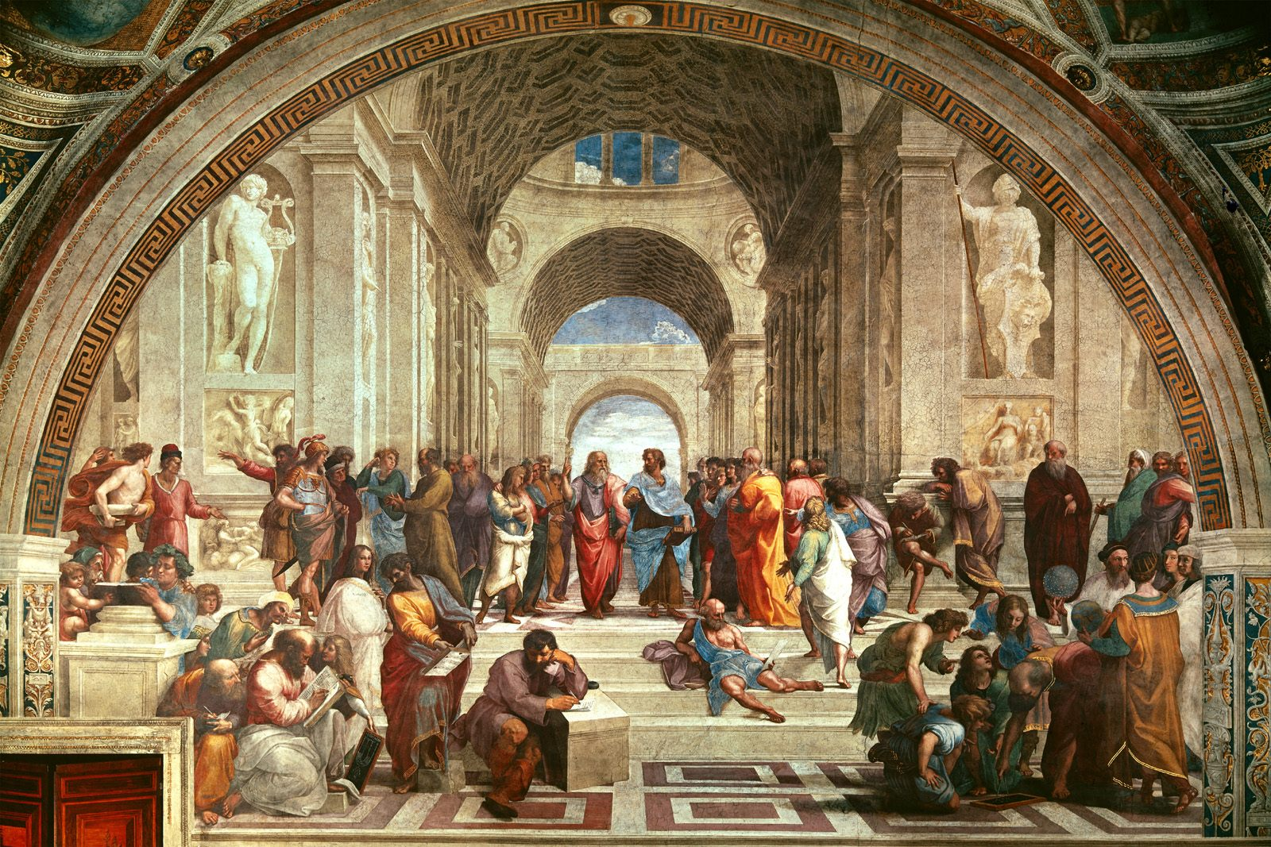
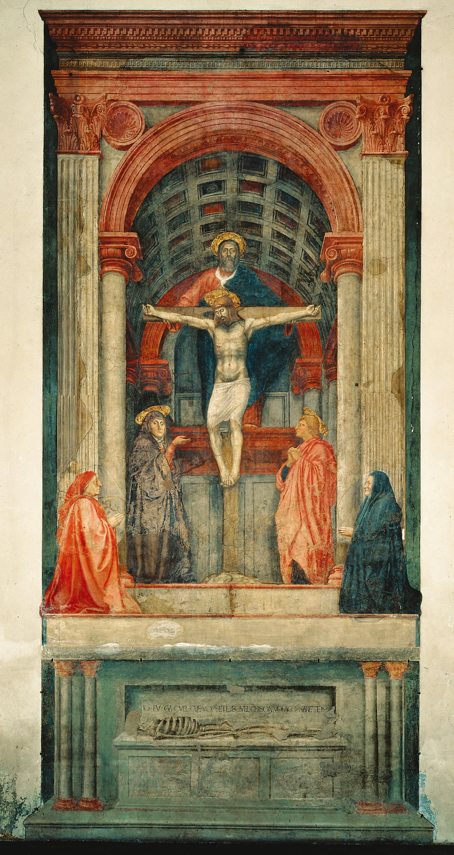
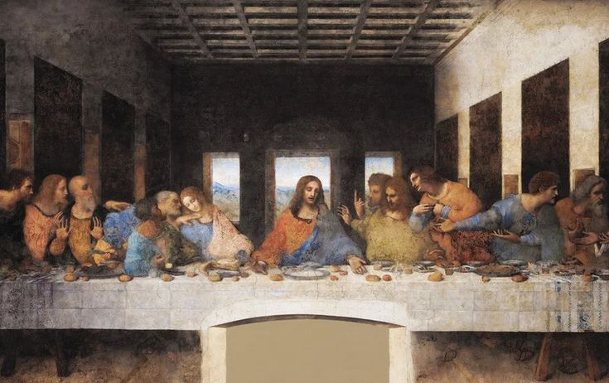
Origen

Slide 5
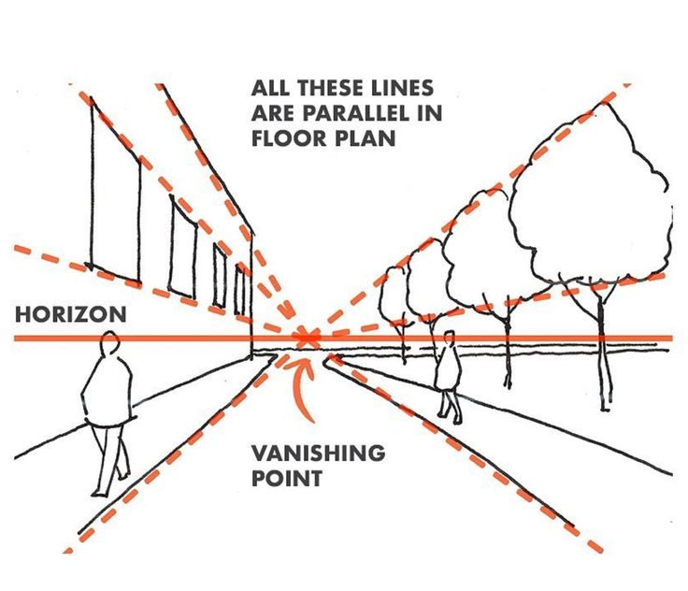
Fundamentos
Línea del horizonte
Puntos de fuga
Líneas de proyección
plano de imagen

Slide 6
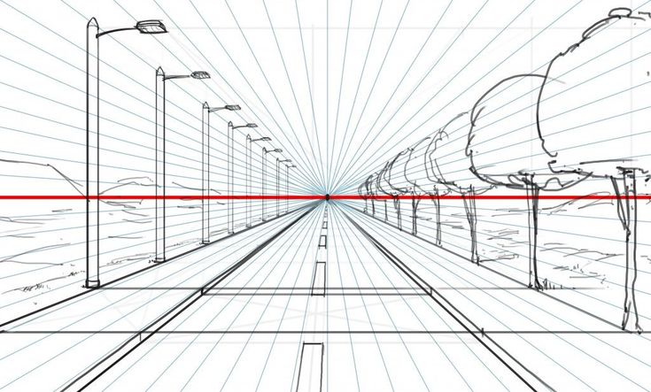
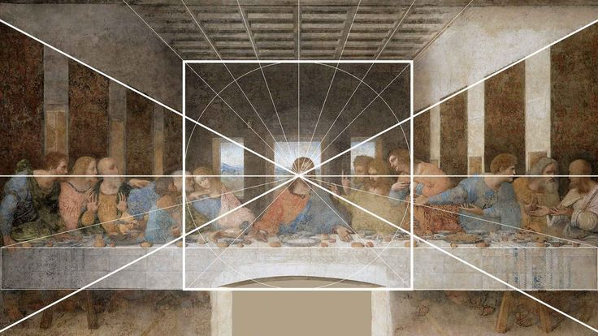
Tipos de perspectivas
Perspectiva de 1 punto

Slide 7
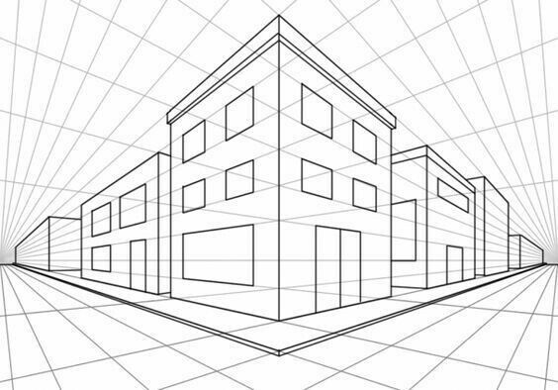
Tipos de perspectivas
Perspectiva de 2 puntoS

Slide 8
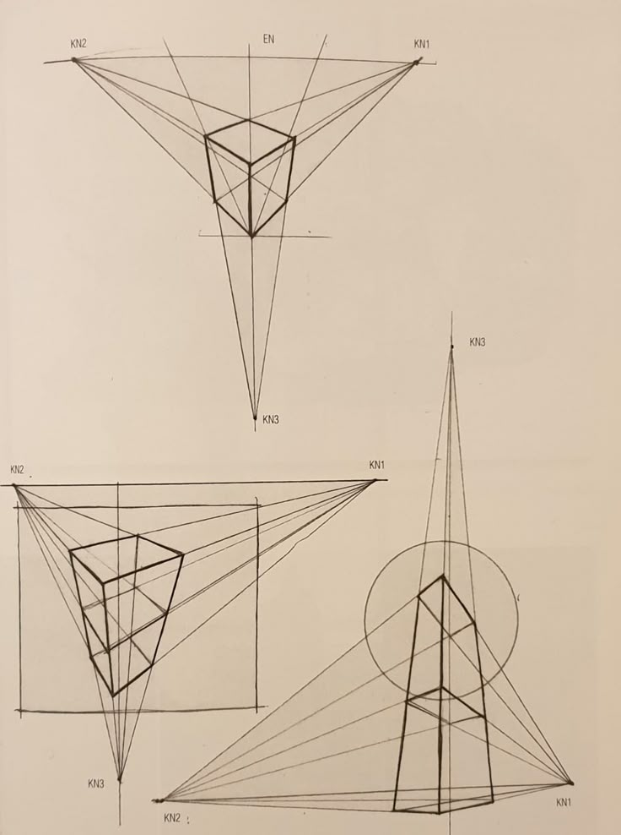
Tipos de perspectivas
Perspectiva de 3 puntoS

Slide 9
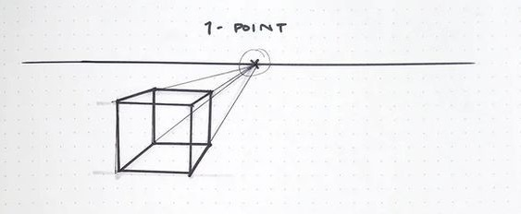
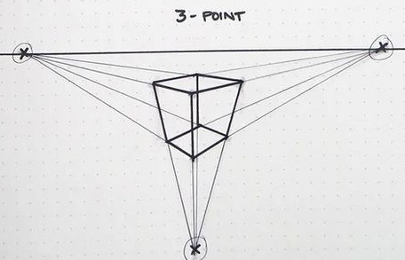
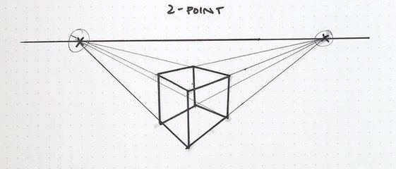
Tipos de perspectivas

Slide 10
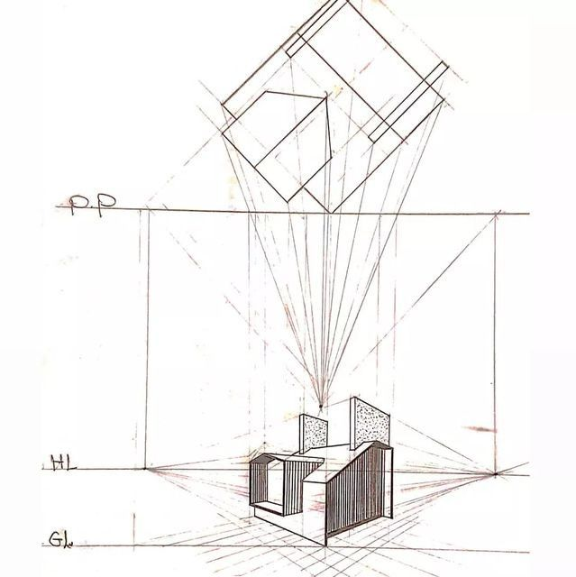
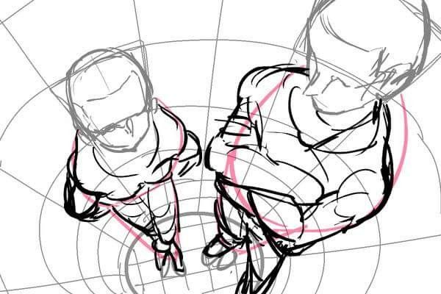
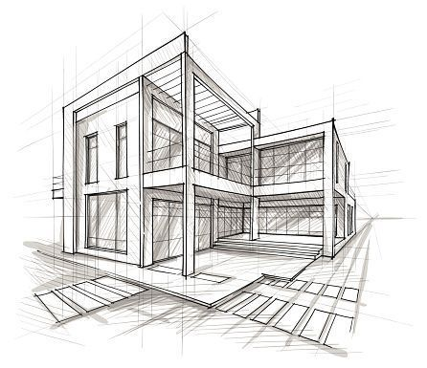
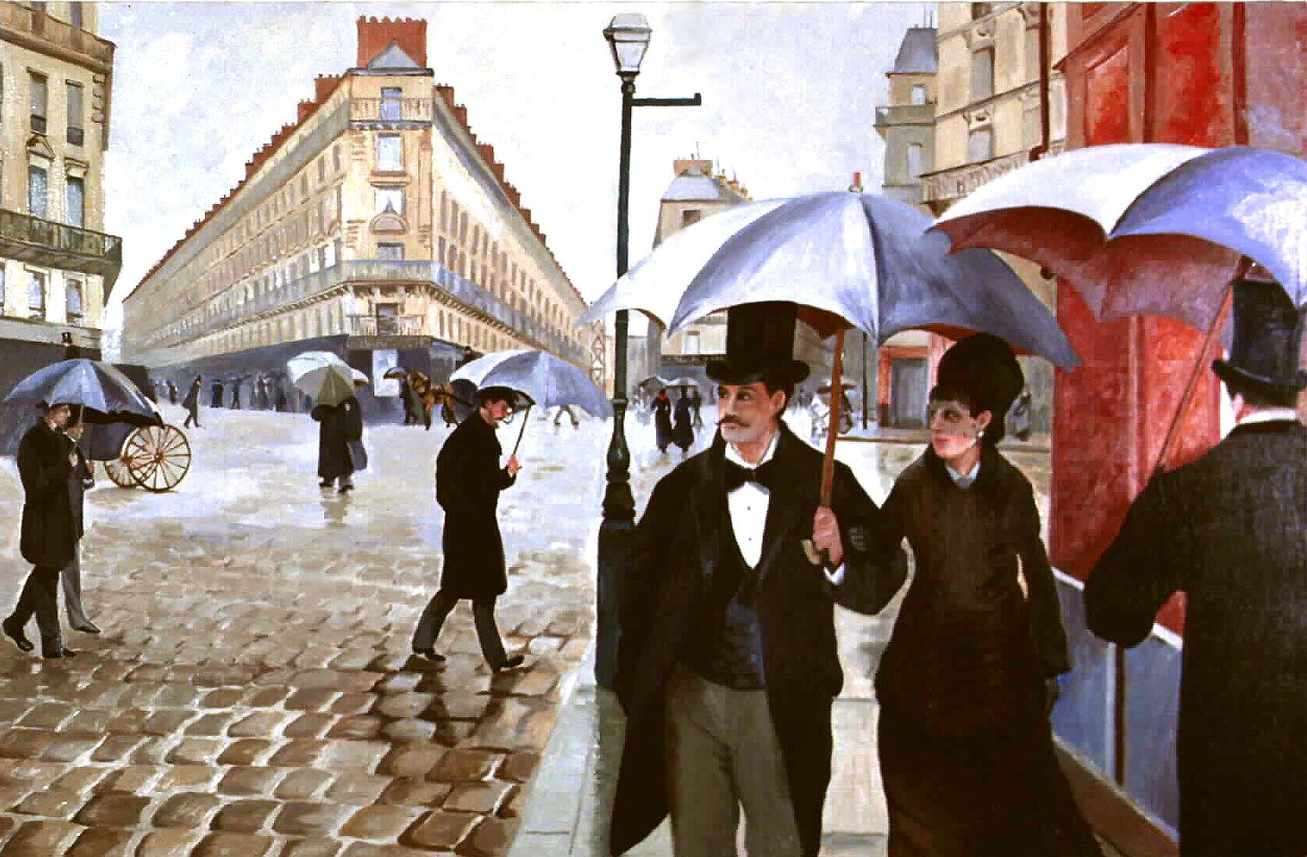
Aplicaciones

Slide 11

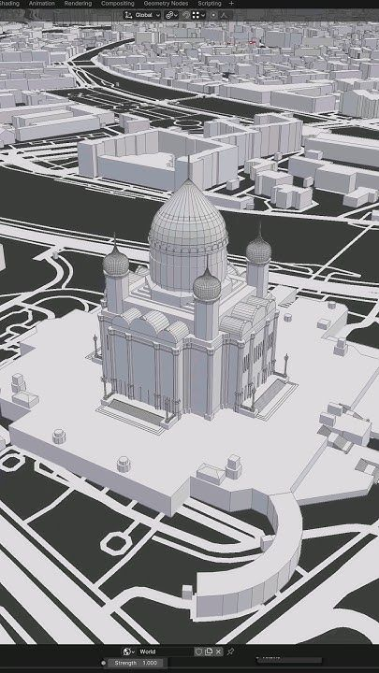

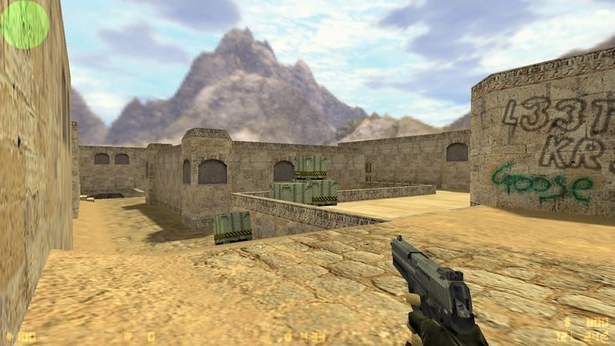
Aplicaciones

Slide 12
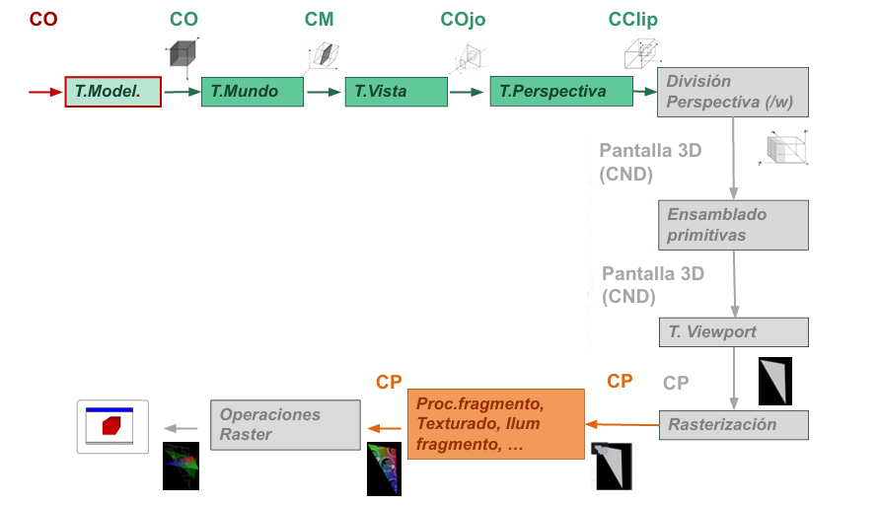
Perspectiva en 3D

Slide 13
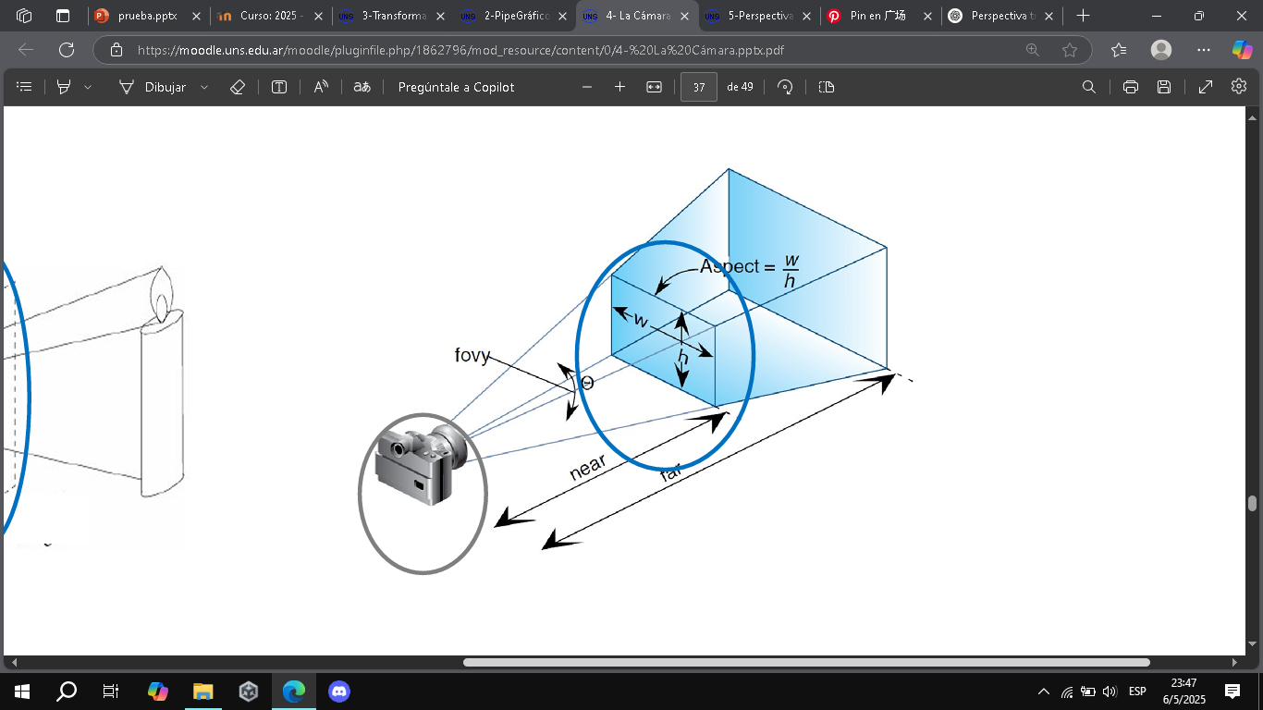
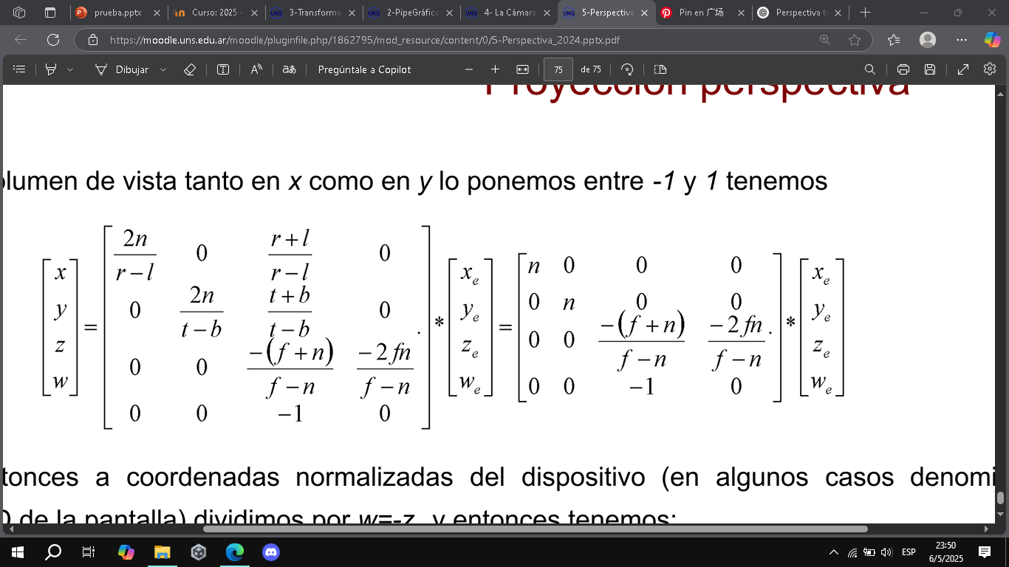
Perspectiva en 3D

Slide 14
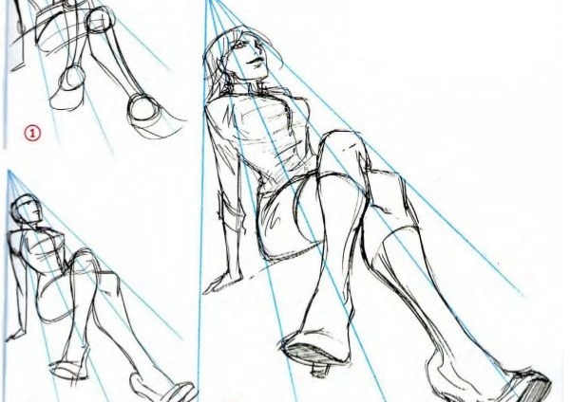
Conclusión
Fundamental en nuestros días
Combinación entra arte y técnica
Experiencias Inmersivas

Slide 15
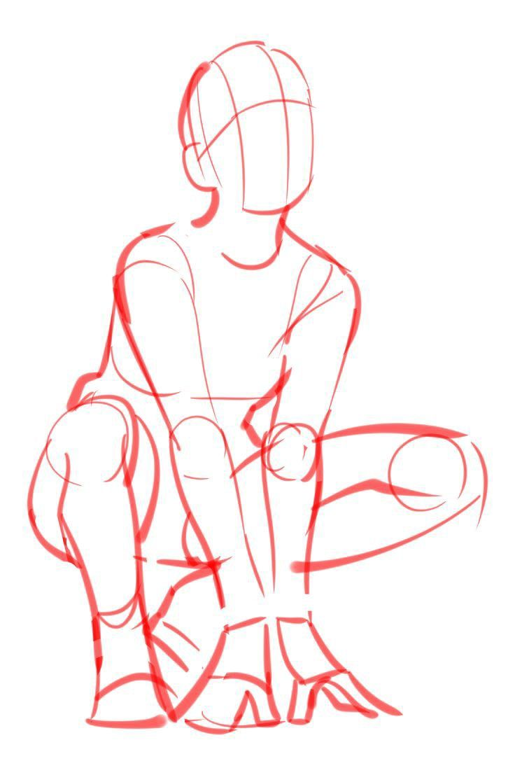
Fuentes
ChatGPT
Pinterest - Argentina
Perspectiva - Wikipedia, la enciclopedia libre
Diapositivas de la cátedra

